Slide 1
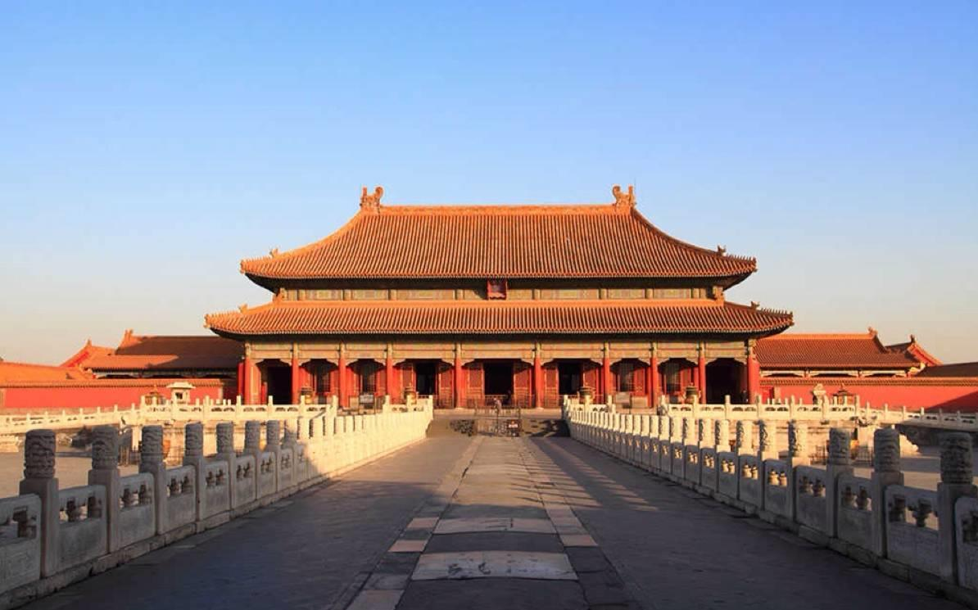
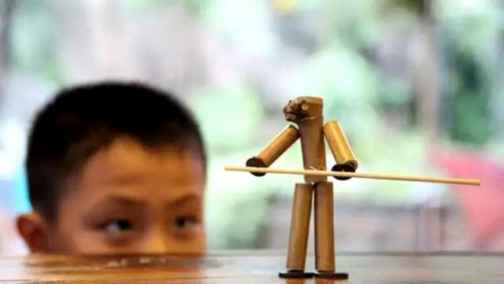
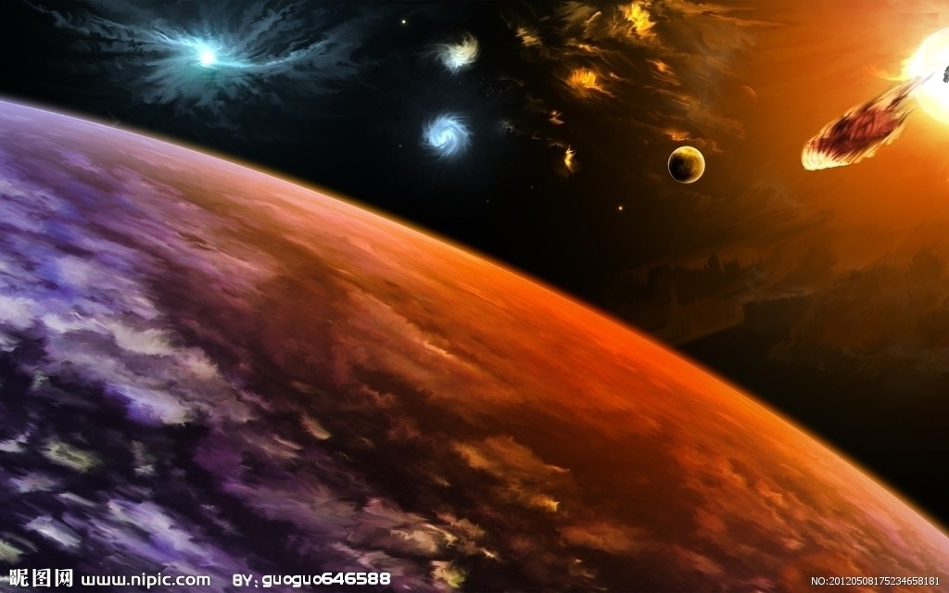
本单元我们学习了很多优美的文章，今天让我们进入本单元的语文园地采撷更美丽的花儿吧。

Slide 2
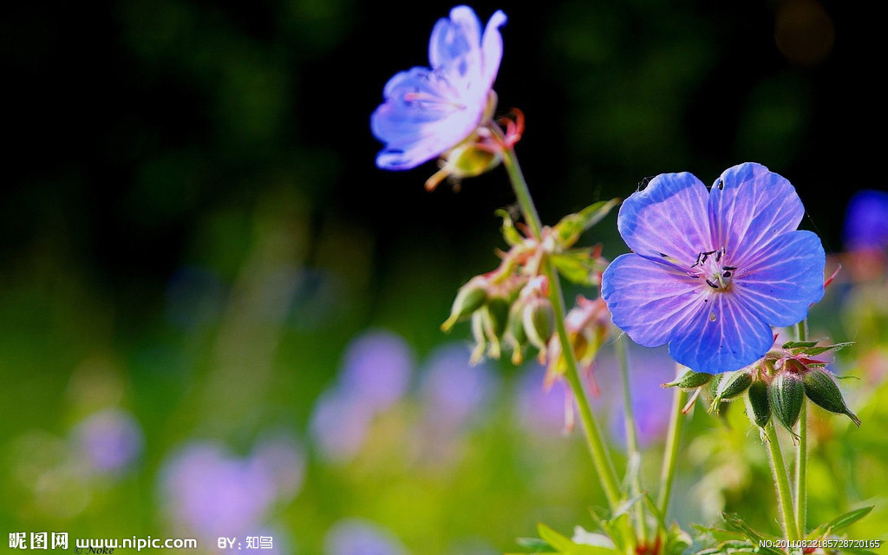
人教版 语文 六年级 上册
第三单元
语文园地

Slide 4

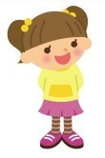
交流平台
学习了这个单元，我知道了要根据任务选择合适的材料。如，要为家人计划故宫一日游，应该重点阅读材料一、材料三和材料四。
读文章时，与阅读目的关联性不强的内容，不需要逐字逐句地读，这样可以提高阅读速度。如，带着“写玩具制作指南，教别人玩这种玩具”这一任务读《竹节人》，有关玩竹节人的有趣经历这部分内容，浏览一下就可以了。

Slide 5

我逐渐养成了一个习惯，读书时先想想阅读的目的，再有针对性地选择适合的阅读方法。
Notes:
If? 本单元的课文中有很多这样的语句，值得我们品味、
积累。
词句段运用“
)元旦快到了，为元旦联欢会设计一个海报吧。要有打动人的宣传语，还可
以配上好看的图画，看看谁制作的海报最吸引人。
.#
IE 餘 德 罐

Slide 6
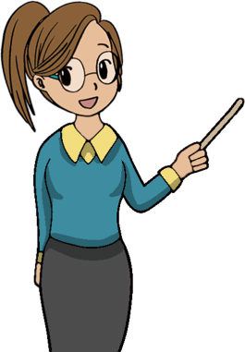
我们在读书的时候，不仅要学会精读，还要学会略读。才能够更快速地知道文章的内容，分析文中的精彩之处。

Slide 7
词句段运用
下面的句子写出了人入迷的样子。读一读，试着写一写类似的情景。

Slide 8
◊下课时，教室里摆开场子，吸引了一圈黑脑袋，攒着观战，还跺脚拍手，咋咋呼呼，好不热闹。常要等老师进来，才知道已经上课。
注意人物的描写
场景：摆开场子 黑脑袋观战 好不热闹
动作：跺脚拍手 咋咋呼呼

Slide 9
◊偏偏后面的同学不知趣，看得入了迷，伸长脖子，恨不能从我们肩膀上探过来。
注意人物的描写
动作：伸长脖子 （恨不能）探过来

Slide 10
◊只见罗丹一会儿上前，一会儿后退，嘴里叽里咕噜的，好像在跟谁说悄悄话；忽然眼睛闪着异样的光，似乎在跟谁激烈地争吵。他把地板踩得吱吱响，手不停地挥动…一刻钟过去了，半小时过去了，罗丹越干越有劲，情绪更加激动了。他像喝醉了酒一样，整个世界对他来讲好像已经消失了——大约过了一个小时，罗丹才停下来，对着塑像痴痴地微笑，然后轻轻地吁了口气。
注意人物的描写
动作：上前 后退 叽里咕噜 踩 挥动 吁
神态：闪着异样的光 激动 痴痴地微笑

Slide 11
写一写
小丽抿着嘴，弓着腰，蹑手蹑脚地，一步一步慢慢地靠近它。靠近了，靠近了，又见她悄悄地将右手伸向蝴蝶，张开的两个手指一合，夹住了粉蝶的翅膀。

Slide 12
晓鸿恰好面对窗户坐着，午后的阳光射到她的圆脸上，使她的两颊更加红润；她拿笔的手托着腮，张大的眼眶里，晶亮的眸子缓慢游动着，丰满的下巴微微上翘——这是每当她想出更巧妙的方法来解决一道数学题时，为数学老师所熟悉、喜爱的神态。

Slide 13
读下面的例句，注意加点的部分，想一想这样表达有什么好处。选择一个话题，用这种方法说一说。

Slide 14
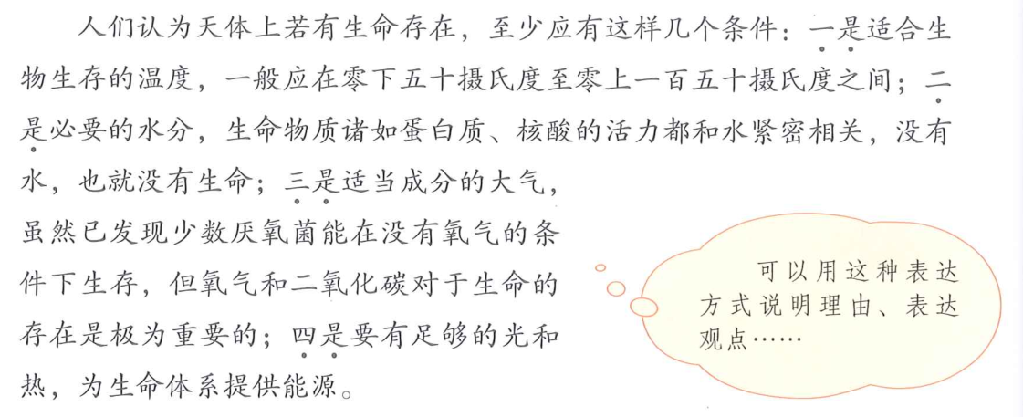
一是
二是
三是
四是
条理分明 表达清晰

Slide 15

练习
尊敬的老师、亲爱的同学们：
大家好！
我今天非常高兴能够参加班上的这次班干部竞选活动。我这次竞选的目标是担任班体育委员。
大家都知道，体育委员当然是要负责班里的体育事务，包括做操、上体育课、比赛等等；另外，尤其要在体育方面能起模范、表率作用。出于上述考虑，因此，我觉得担任体育委员的同学必须具备以下几点素质：
一、自己要具有良好的体育条件，取得过优秀的体育成绩；
二、要有强烈的责任感，热心为班集体做贡献，热心帮助老师和同学们做些力所能及的工作，热心主动地帮助有困难的同学；
三、嗓音要响亮。
我觉得我自己就具备上述要求，是一个很合格的体育委员人选。

Slide 16
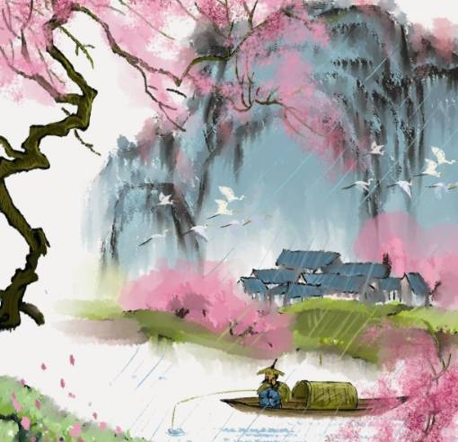
日积月累
春日
[宋]朱熹
胜日寻芳泗水滨，
无边光景一时新。
等闲识得东风面，
万紫千红总是春。

Slide 17
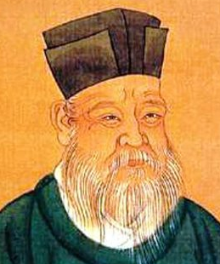
朱熹，字元晦，谥文。宋朝著名的理学家、思想家、哲学家、教育家、诗人，闽学派的代表人物，儒学集大成者，世尊称为朱子。
朱熹著述甚多，有《四书章句集注》《通书解说》《周易读本》《楚辞集注》，后人辑有《朱子大全》等。其中《四书章句集注》成为钦定的教科书和科举考试的标准。

Slide 18
诗歌大意
我在一个春光明媚的美好日子来到泗水边观花赏草,只见无边无际的风光景物一时间都换了新颜.随便什么地方都可以看出东风的面貌,东风吹得百花开放,万紫千红到处都是春天的景致。
本诗描写了春天的美景，既写出春回大地,自然景物焕然一新,也写出了作者郊游时耳目一新的欣喜感觉。

Slide 19
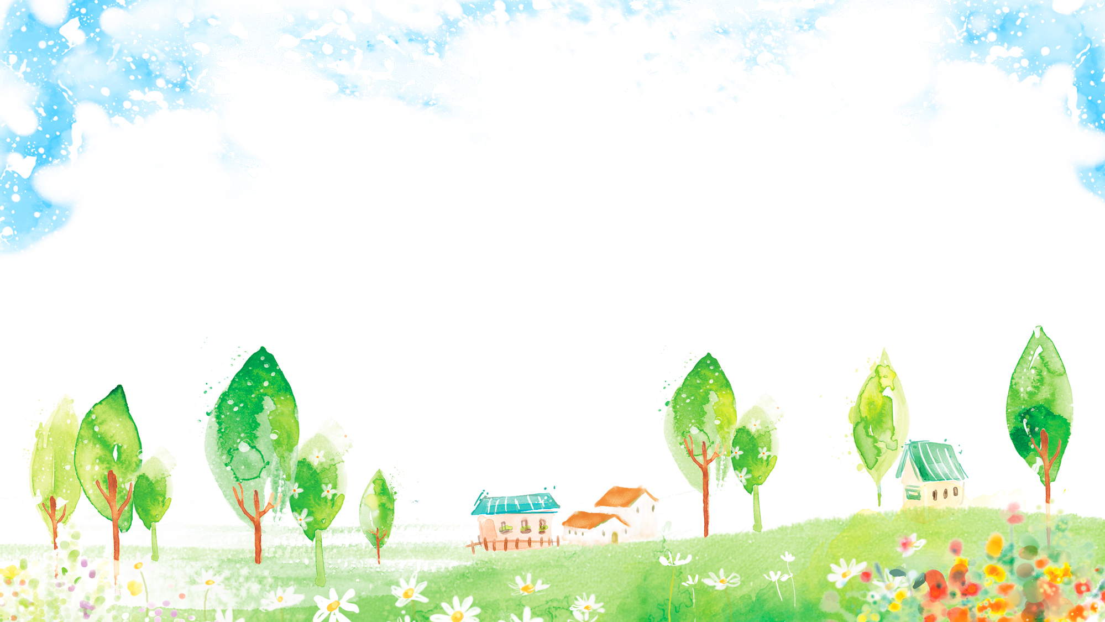
再见

